Slide 1
QFit
ML을 활용한
클럽분석 및 매칭점수

Slide 2
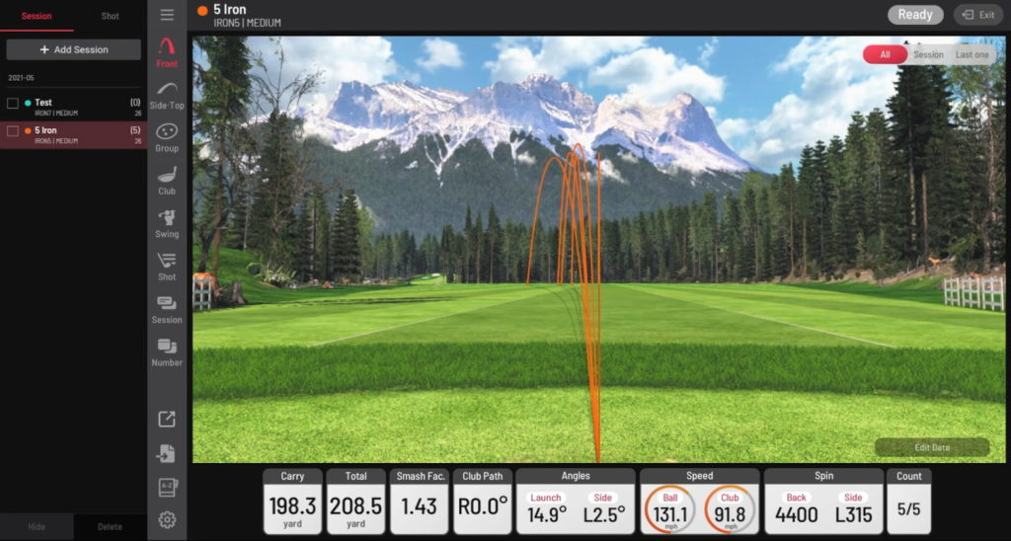
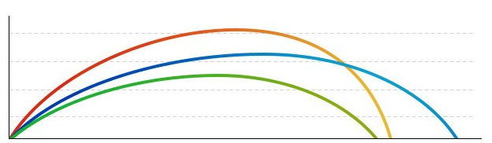
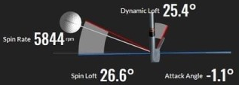
Q-FIT 모드 프로세스
#13~14
추가 선택 / 추가 TEST / 비교분석 (반복)
현재 사용중인 클럽 정보를 입력해 주세요
추천 클럽 조합 중, 시타 하실 클럽을 선택해 주세요.(2)
매칭 클럽으로 TEST 샷을 진행해 주세요 (2)
현재 시타 클럽
헤드 : 테일러메이드 스텔스 9도 샤프트 : Ventus 6S
현재 클럽과 시타 클럽(2)의 비교 분석입니다.
클럽조합 A
헤드 : 테일러메이드 스텔스9도
샤프트 : Ventus 6S
예상 매칭 점수
98 / 100
총점
67 -> 92
항목별
거리 200 -> 210
스핀 2000 -> 2058
발사각 11 -> 11.5
브랜드
클럽조합 B
헤드 : Ping G420MAX 9도
샤프트 : Tensei 6S
예상 매칭 점수
95 / 100
로프트
샤프트강도
현재 개선
현재 개선
클럽조합 C
헤드 : Ping G420MAX 9도
샤프트 : Ventus 6S
무게
예상 매칭 점수
94 / 100

Slide 3
Q-FIT 모드 프로세스
#13~14
추가 선택 / 추가 TEST / 비교분석 (반복)
현재 사용중인 클럽 정보를 입력해 주세요
추천 클럽 조합 중, 시타 하실 클럽을 선택해 주세요.(2)
매칭 클럽으로 TEST 샷을 진행해 주세요 (2)
현재 시타 클럽
헤드 : Ping G420MAX 9도 샤프트 : Tensei 6S
현재 클럽과 시타 클럽(2)의 비교 분석입니다.
클럽조합 A
헤드 : 테일러메이드 스텔스9도
샤프트 : Ventus 6S
예상 매칭 점수
98 / 100
총점
67 -> 92
항목별
거리 200 -> 205
스핀 2000 -> 1800
발사각 12 -> 10
브랜드
클럽조합 B
헤드 : Ping G420MAX 9도
샤프트 : Tensei 6S
예상 매칭 점수
95 / 100
로프트
샤프트강도
현재 개선
현재 개선
클럽조합 C
헤드 : Ping G420MAX 9도
샤프트 : Ventus 6S
무게
예상 매칭 점수
94 / 100

Slide 4
Q-FIT 모드 프로세스
#13~14
추가 선택 / 추가 TEST / 비교분석 (반복)
현재 사용중인 클럽 정보를 입력해 주세요
추천 클럽 조합 중, 시타 하실 클럽을 선택해 주세요.(2)
매칭 클럽으로 TEST 샷을 진행해 주세요 (2)
현재 시타 클럽
헤드 : Ping G420MAX 9도 샤프트 : Ventus 6S
현재 클럽과 시타 클럽(2)의 비교 분석입니다.
클럽조합 A
헤드 : 테일러메이드 스텔스9도
샤프트 : Ventus 6S
예상 매칭 점수
98 / 100
총점
67 -> 92
항목별
거리 200 -> 180
스핀 2000 -> 2300
발사각 13 -> 14
브랜드
클럽조합 B
헤드 : Ping G420MAX 9도
샤프트 : Tensei 6S
예상 매칭 점수
95 / 100
로프트
샤프트강도
현재 개선
현재 개선
클럽조합 C
헤드 : Ping G420MAX 9도
샤프트 : Ventus 6S
무게
예상 매칭 점수
94 / 100

Slide 5
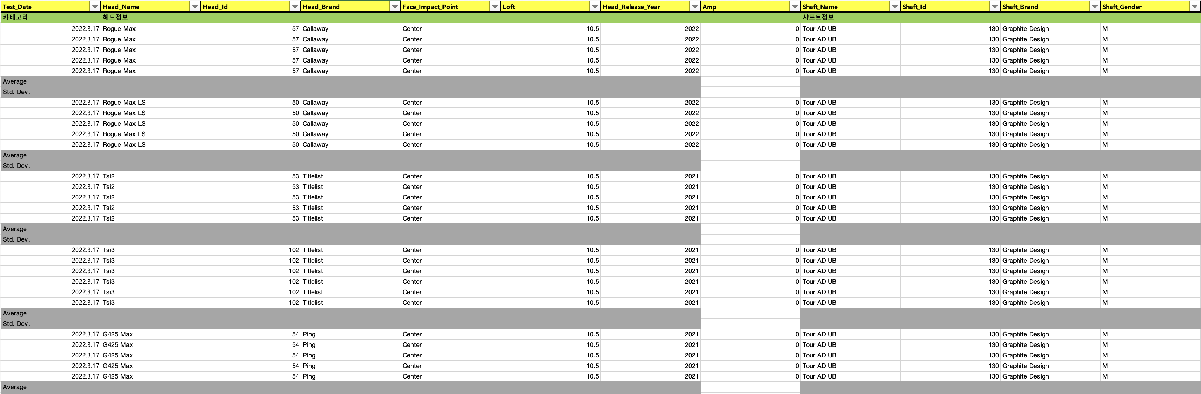
KIGOS Robot Test Data
…
헤드모델별/샤프트모델별/헤드스피드별/클럽패스별/AMP별등 다양한 케이스로 테스트한 로봇 데이터
헤드 단면에 스티커를 붙인상태로 측정된 데이터
이상치가 없는 정데이터

Slide 6
Machine Learning 모델링 및 결과
Linear Regression Model(Baseline)
Train결과 - R Square : 0.872, MSE : 46.432
Valid결과 - R Square : 0.881, MSE : 76.123
Test결과 - R Square : 0.879 , MSE : 74.986
2. Random Forest Regressor Model(Test Model1)
Train결과 - R Square : 0.994, MSE : 20.684
Valid결과 - R Square : 0.961, MSE : 48.770
Test결과 - R Square : 0.963, MSE : 45.523
3. XGBoost Regressor Model(Test Model2)
Train결과 - R Square : 0.998, MSE : 11.322
Valid결과 - R Square : 0.981, MSE : 21.117
Test결과 - R Square : 0.986, MSE : 15.992
4. XGBoost Regressor Model
(Current Model with Best Hyperparameter Using Optuna)
Train결과 - R Square : 0.994, MSE : 0.768
Valid결과 - R Square : 0.982, MSE : 20.647
Test결과 - R Square : 0.991, MSE : 11.794
훈련 데이터셋 64%, 검증 데이터셋 16%, 테스트 데이터셋 20%
단, 데이터 수 확보를 위해 ML예측시엔 훈련(70%), 테스트 데이터셋(30%)으로만 활용

Slide 7
평균 샷 Test Data(사용자 유형별)
사용자 유형 1(김씨) – 타점 Center, 클럽패스 -2.33, 클럽스피드 97.35mph, ,Titleist Tsi2 10도, Tour AD UB 5S
사용자 유형 1의 평균 Shot Data
사용자 유형 2(임씨) - 타점 Center, 클럽패스 0.61, 클럽스피드 96.21mph Titleist Tsi2 10도, Tour AD UB 5S
사용자 유형 2의 평균 Shot Data
사용자 유형 3(강씨) - 타점 Center, 클럽패스 2.51, 클럽스피드 98.04, Titleist Tsi2 10도, 샤프트 모델명 – Tour AD UB 5S
사용자 유형 3의 평균 Shot Data

Slide 8
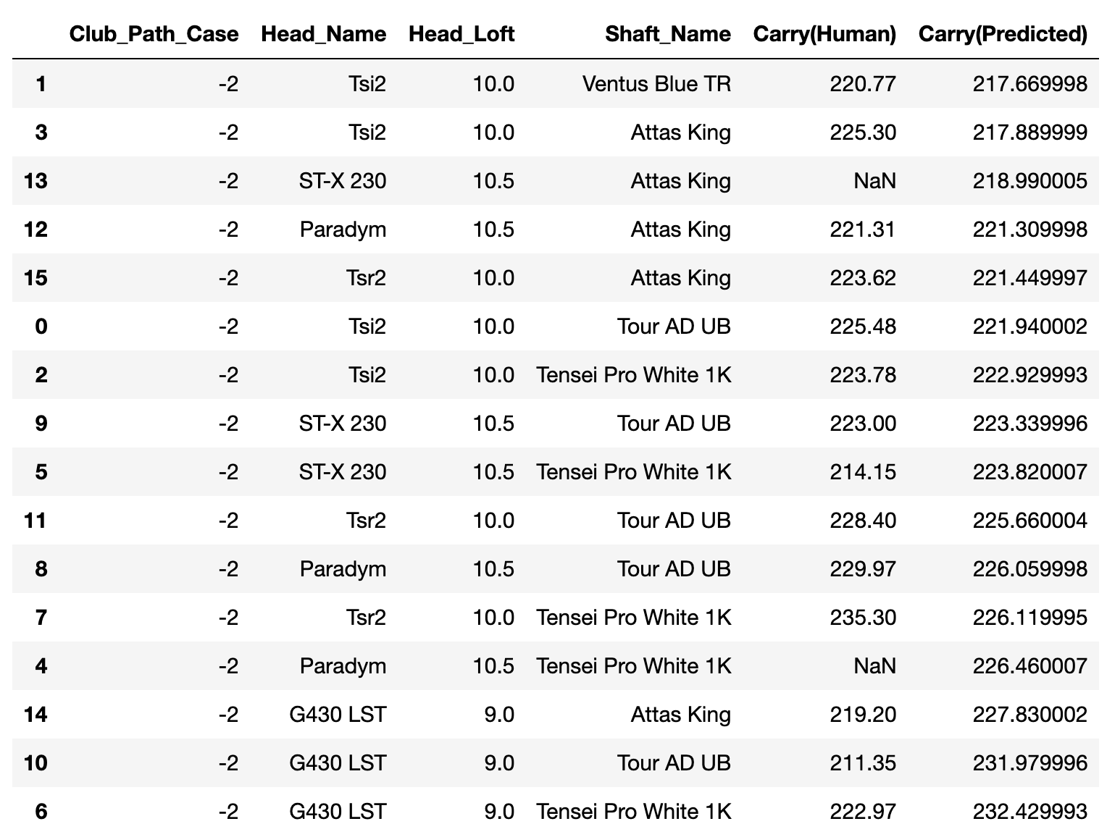
클럽교체후 ‘Carry’ 예측결과(사용자 유형1)
사용자 유형 1(김씨)의 Input Data
클럽패스 -2.33, 클럽스피드 97.35mph ,Titleist Tsi2 10도, Tour AD UB 5S
사용자 유형1의 휴먼테스트 평균 Carry값
사용자 유형1의 ML 예측 Carry값
Carry -
Carry +
Notes:
다른 Loss를 생각해서 파악(Target값에 평균값을 영향을 주는 식으로),
다른 데이터를 추가하여 모델을 학습하는 방식

Slide 9
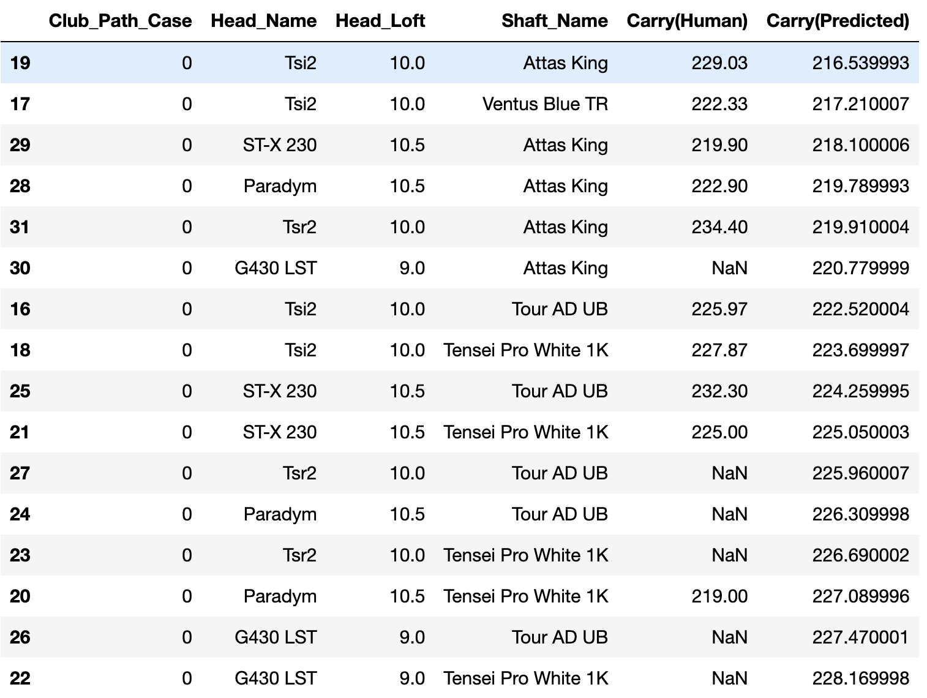
클럽교체후 ‘Carry’ 예측결과(사용자 유형2)
사용자 유형 2(임씨)의 Input Data
클럽패스 0.61, 클럽스피드 96.21mph Titleist Tsi2 10도, Tour AD UB 5S
사용자 유형2의 휴먼테스트 평균 Carry값
사용자 유형2의 ML 예측 Carry값
Carry -
Carry +

Slide 10
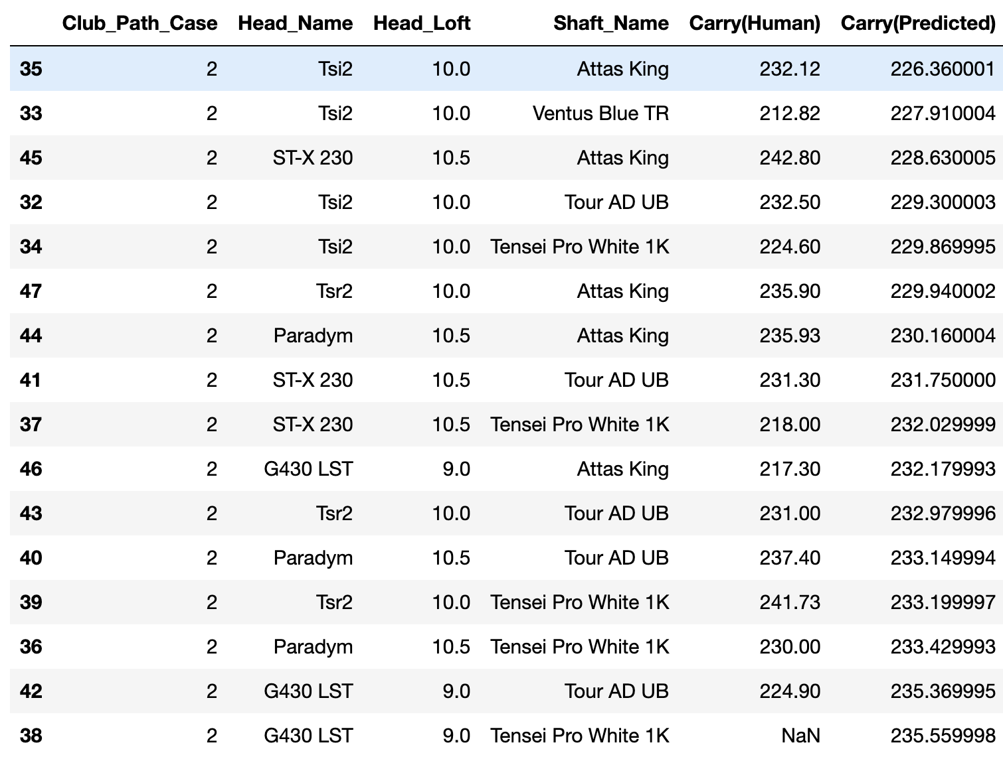
클럽교체후 ‘Carry’ 예측결과(사용자 유형3)
사용자 유형 3(강씨)의 Input Data
클럽패스 2.51, 클럽스피드 98.04, Titleist Tsi2 10도, 샤프트 모델명 – Tour AD UB 5S
사용자 유형3의 휴먼테스트 평균 Carry값
사용자 유형3의 ML 예측 Carry값
Carry -
Carry +

Slide 11
Q-FIT 모드 프로세스
#13~14
추가 선택 / 추가 TEST / 비교분석 (반복)
현재 사용중인 클럽 정보를 입력해 주세요
추천 클럽 조합 중, 시타 하실 클럽을 선택해 주세요.(2)
매칭 클럽으로 TEST 샷을 진행해 주세요 (2)
현재 시타 클럽
헤드 : 테일러메이드 스텔스 9도 샤프트 : Ventus 6S
현재 클럽과 시타 클럽(2)의 비교 분석입니다.
클럽조합 A
헤드 : 테일러메이드 스텔스9도
샤프트 : Ventus 6S
예상 매칭 점수
97 / 100
총점
67 -> 97
항목별
거리 200 -> 210
스핀 2000 -> 2058
발사각 11 -> 11.5
브랜드
클럽조합 B
헤드 : Ping G420MAX 9도
샤프트 : Tensei 6S
예상 매칭 점수
94 / 100
로프트
샤프트강도
현재 개선
현재 개선
클럽조합 C
헤드 : Ping G420MAX 9도
샤프트 : Ventus 6S
무게
예상 매칭 점수
92 / 100

Slide 12
Q-FIT 모드 프로세스
#13~14
추가 선택 / 추가 TEST / 비교분석 (반복)
현재 사용중인 클럽 정보를 입력해 주세요
추천 클럽 조합 중, 시타 하실 클럽을 선택해 주세요.(2)
매칭 클럽으로 TEST 샷을 진행해 주세요 (2)
현재 시타 클럽
헤드 : Ping G420MAX 9도 샤프트 : Tensei 6S
현재 클럽과 시타 클럽(2)의 비교 분석입니다.
클럽조합 A
헤드 : 테일러메이드 스텔스9도
샤프트 : Ventus 6S
예상 매칭 점수
97 / 100
총점
67 -> 94
항목별
거리 200 -> 205
스핀 2000 -> 1800
발사각 12 -> 10
브랜드
클럽조합 B
헤드 : Ping G420MAX 9도
샤프트 : Tensei 6S
예상 매칭 점수
94 / 100
로프트
샤프트강도
현재 개선
현재 개선
클럽조합 C
헤드 : Ping G420MAX 9도
샤프트 : Ventus 6S
무게
예상 매칭 점수
92 / 100

Slide 13
Q-FIT 모드 프로세스
#13~14
추가 선택 / 추가 TEST / 비교분석 (반복)
현재 사용중인 클럽 정보를 입력해 주세요
추천 클럽 조합 중, 시타 하실 클럽을 선택해 주세요.(2)
매칭 클럽으로 TEST 샷을 진행해 주세요 (2)
현재 시타 클럽
헤드 : Ping G420MAX 9도 샤프트 : Ventus 6S
현재 클럽과 시타 클럽(2)의 비교 분석입니다.
클럽조합 A
헤드 : 테일러메이드 스텔스9도
샤프트 : Ventus 6S
예상 매칭 점수
97 / 100
총점
67 -> 92
항목별
거리 200 -> 180
스핀 2000 -> 2300
발사각 13 -> 14
브랜드
클럽조합 B
헤드 : Ping G420MAX 9도
샤프트 : Tensei 6S
예상 매칭 점수
94 / 100
로프트
샤프트강도
현재 개선
현재 개선
클럽조합 C
헤드 : Ping G420MAX 9도
샤프트 : Ventus 6S
무게
예상 매칭 점수
92 / 100

Slide 14
Ai 클럽 매칭 (유료)
#6
AI 클럽 매칭
유저 콤플렉스 수집
임종화 님 에게 맞는 최적의 클럽을 지금 바로! 찾아 드려요
당신이 클럽 변경을 통해 가장 수정하고 싶은 부분을 골라주세요
클릭시 해당 항목을 중점으로 전체 알고리즘이 비중이 설정
클릭시 다음페이지 이동 ( 한가지만 선택 가능 )
각 항목별 비중치 변경 설정 페이지 ( admin )
Q-FIT > AI 클럽 매칭
<
비거리 증가

Slide 15
채점항목
기본 항목
비거리(%),
퍼짐정도(탄도편차)(%)
추가 항목(사용성/편의성)
헤드 항목(%)
샤프트 항목(%)
샤프트 알고리즘 번호’1번’
+
+
샤프트 알고리즘 번호’2번’
샤프트 알고리즘 번호’3번’
컴플렉스 선택에 따라 항목 비율변경
항목 1. 기본항목(기본점수 +- α) + 추가항목(만점점수)
항목 2. 기본항목안 비거리 비율(%) + 기본항목안 퍼짐정도(탄도편차) 비율(%)
항목 3. 추가항목안 헤드항목(%) + 샤프트항목(%)
항목 4. 추가항목
항목 5. 추가항목

Slide 16
기본항목
[비거리]
한 유저(사용중인 장비)의 Carry값’과 다른 클럽 조합들의 ML예측 Carry값 대비 비율에 따른 점수배점
-> 기본 점수(점) + 비거리 %증가 혹은 감소(1점 채점 혹은 감점)
-> 유저가 Complex선택란에서 비거리 개선 선택시, 비거리 %(여기 수치값은 상의 후 결정)
Ex) Tsi2 10 - Tour AD UB 5S를 사용중인 유저의 Carry값 yd
1. G430 LST 9 – Tensei Pro White 1K의 ML 예측 ‘Carry값’ yd(%증가) -> 30점 + 4점 = 34점
2. ST-X 230 10.5 – Tensei Pro White 1K의 ML 예측 ‘Carry값’ yd(%감소) -> 30점 – 2점 = 28점
[퍼짐정도(탄도편차)] Coming Soon
-> 예상 x,y값을 알기위해서 ML예측 Spin Rate, Launch Anlge등 어떤 특성들이 필요한지 알아봐야함
한 유저(사용중인 장비)의 편차값과 다른 클럽 조합들의 ML예측 편차값 대비 편차 차이에 따른 점수배점
-> 기본 점수(점) + 탄도편차 % 증가 혹은 감소(1점 감점 혹은 채점)
Ex) Tsi2 10 - Tour AD UB 5S를 사용중인 유저의 ‘유클리디안 거리’(1000개샷중 평균 x,y좌표와 가장 거리가 먼 좌표의 거리) yd
1. G430 LST 9 – Tensei Pro White 1K의 ML 예측 x,y값에 대한 거리 yd(%감소) -> 25점 + 10점 = 35점
2. ST-X 230 10.5 – Tensei Pro White 1K의 ML 예측 x,y값 yd(%증가) -> 25점 – 10점 = 15점
기본 항목
비거리,
퍼짐정도(탄도편차)

Slide 17
추가항목
30점(임의의 점수) 만점으로 시작
헤드 항목/샤프트 항목안의
조건에 안맞을시 감점
추가 항목(사용성/편의성)
헤드 항목(%)
샤프트 항목(%)
샤프트 알고리즘 번호’1번’
방향별
+
샤프트 알고리즘 번호’2번’
커브별
샤프트 알고리즘 번호’3번’
탄도별

Slide 18
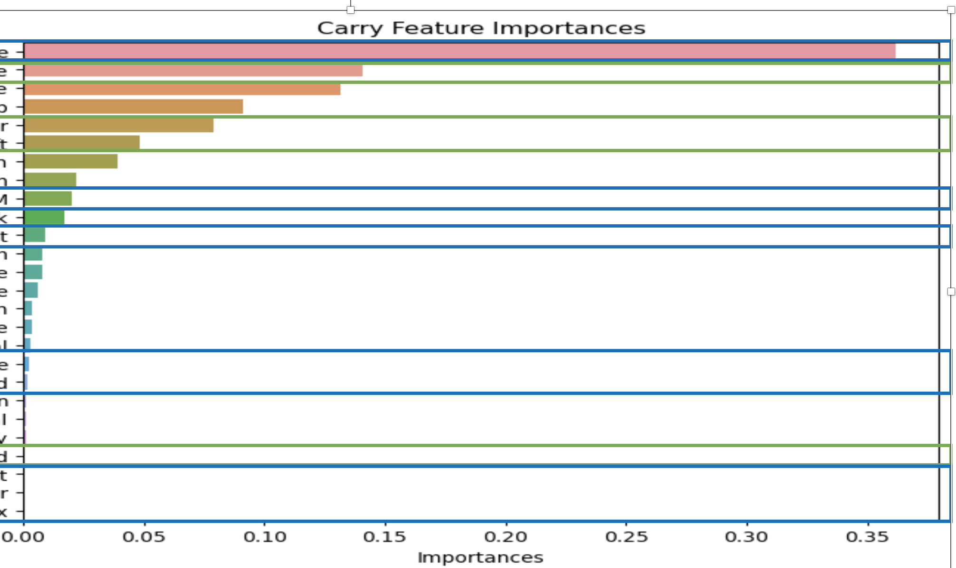
헤드/샤프트 매칭점수의 비율 구하는 법
: 샤프트클럽의 특성들
: 헤드클럽의 특성들
‘Carry’ Feature Importance의 헤드클럽의 특성들(파란색 박스)과 샤프트클럽의 특성들(초록색 박스)의 중요도를
바탕으로 헤드와 샤프트 매칭점수의 비율에 반영합니다.
Ex) 헤드, 샤프트 클럽의 특성 중요도 비율을 100%로 환산후,
초록색 박스 – 헤드클럽의 총 특성들 %, 파란색 박스 - 샤프트클럽의 총 특성들 %
매칭 점수 – 추가항목의 헤드항목 %, 샤프트항목 %
Notes:
Shaft Name, Head Name 부분을 빼고 테스트를 해보는것도 괜찮을것 같음.

Slide 19
헤드항목(%)
1.
추천 클럽과 취향선택이 안맞을시
2. 매칭클럽의 Head Loft와 사용자 추천 Head Loft각 차이날때,
매칭클럽 Loft각과 사용자 추천 Head Loft각의 차이를 각 Loft에 따른 Shapley Values에 누적화된 평균 Target(Carry값)의 차이를 가중치를 주어 점수반영
Ex) 클럽매칭 Loft각 도 -> 사용자 추천 Loft각 : 도 -> 점(임의의 점수)만점중 %감점
2.
추천 클럽 Loft각과 사용자 추천 Loft각의
차이 도마다 감점
3.
추천 클럽 Lie각과 적정 Lie각의
차이 도마다 감점

Slide 20
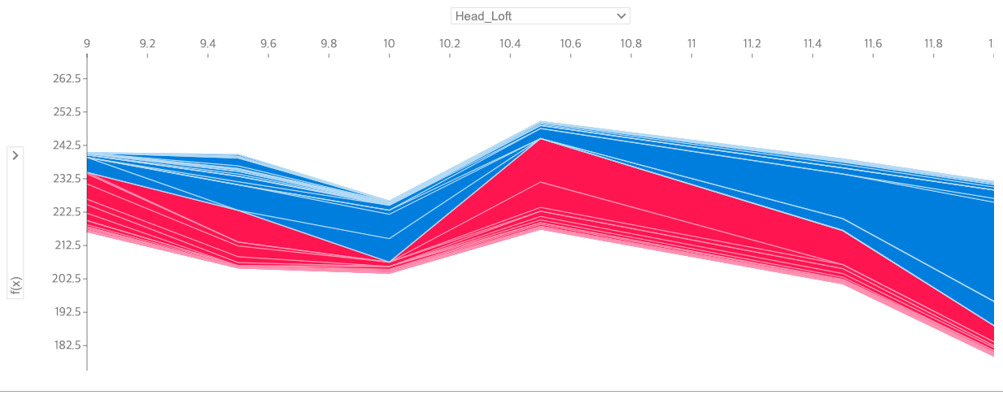
Shap(Shapley Value)
헤드항목안 Loft항목의 ‘%’ 구하는 법
9
9.5
10
10.5
11.5
12
클럽매칭 ‘Head Loft각’과 사용자의 추천 ‘Head Loft각’의 차이에 따라 Head Loft에 대해 Shapley Value를 누적화할때 Loft별로 평균 Target값 차이를 구하여 해당 비율만큼 매칭점수의 가중치에 적용합니다.
클럽매칭된 Loft각과 추천 헤드 Loft각이 차이가 날때, 해당 HeadLoft각의 변화만큼 Target(Carry)의 변화량 만큼 점수에 감점
클럽매칭 Head Loft 도 - 사용자의 추천 Head Loft 도 = 0.5도
절대값(234.4yd – 223yd) = 11.4yd
추가항목 – 헤드항목안 Loft변화 점수의 %((11.4yd / 64.4yd) * 100%)감점
최종적으로, 위의값의 비율로 헤드항목안 Loft각 매칭점수 만점중 감점 적용

Slide 21
Q-FIT 관리자 페이지 ( 알고리즘 관리 )
Q-FIT ADMIN
클럽 데이터
로봇 데이터
유저 데이터
알고리즘 관리
매칭 클럽 관리
알고리즘 관리
스코어링 공식
항목 1. 기본항목1[ 기본점수 ], 기본항목2[ 기본점수 ], 추가항목[ 만점점수 ]
항목 2. 기본항목안 비거리증감 비율[]
항목 3. 추가항목안 헤드항목 [], 샤프트항목[]
항목 4. 추가항목-헤드항목안 Loft각 비율을 구하기 위한 수치값 []
항목 5.
헤드
샤프트
유저 컴플렉스에 따른 가중치 설정
1. 비거리 상승
항목 1. 기본항목[ 기본점수 ], 추가항목[ 만점점수 ]
항목 2.
항목 3.
항목 5.
Coming Soon
2. 정타율
3. 좌우 편차 큰 탄착군
4. 발사각
5. 슬라우스 / 훅 개선
6. 자연스러운 어드레스

Slide 22
감사합니다

